Slide 1
搭建智能血压计开发环境
基于STM32智能血压计开发实战

Slide 2
搭建智能血压计开发环境
嵌入式系统开发环境概述
智能血压计开发环境简介
搭建智能血压计开发环境

Slide 3
嵌入式系统开发环境概述

Slide 4
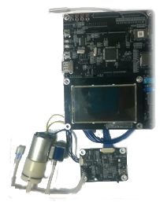

嵌入式系统的开发的特征和环境构成
开发主机（Host）
编辑、编译、链接、调试与下载、其他辅助
IDE（集成开发环境）
目标机（Target）
连接介质
开发主机
目标板
USB
RS232
Network Ethernet
JTAG

Slide 5
嵌入式软件的开发过程

Slide 6
智能血压计开发环境简介

Slide 7
血压计软件开发环境
PC机（系统WinXP、Win7、Win8）
本课程使用的操作系统为：Win7 64位系统
开发板（ELink407+血压计套件）
ARM MDK5 集成开发环境（IDE）
ST固件库
辅助工具软件
下载工具（已经安装、使用过）
串口工具
版本、文档管理
版本管理工具（git、svn）
文档管理（doxygen）
开发主机
目标板
USB
RS232
Network Ethernet
JTAG

Slide 8
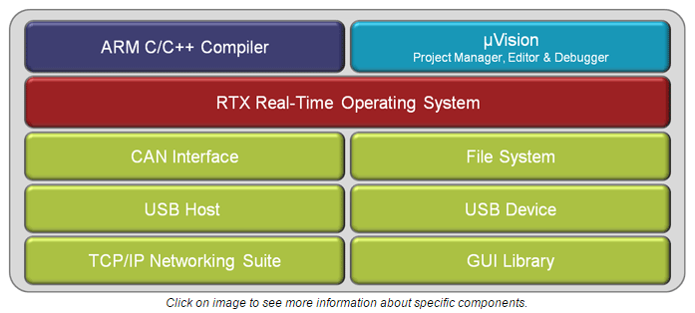
IDE集成开发环境的选择
MDK：ARM Microcontroller Development Kit
完整的软件开发环境，支持ARM7、ARM9、Cortex-M、Cortex-R4
容易学习、使用，功能强大
在线调试、仿真
集成了丰富的组件
IAR
IAR Systems
www.iar.com
GCC For ARM
GNU/Linux
http://www.keil.com/arm/mdk.asp

Slide 9

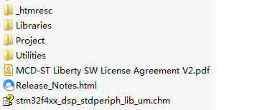

ST固件库与CMSIS
ST固件库的获得
ARM MDK在线或者离线安装
ST网站下载： STSW-STM32065
www.st.com www.stmcu.org
ST固件库的内容&结构

Slide 10

CMSIS Cortex® Microcontroller Software Interface Standard
ARM® Cortex® 微控制器软件接口标准 (CMSIS)
ARM提出，ARM、编译器厂商、芯片厂商共同遵守的标准。
Cortex-M系列处理器与芯片厂商无关的硬件抽象层
实现与处理器、外设之间一致且简单的软件接口。
简化软件的重用，降低学习、开发成本，缩短新设备的上市时间。
CMSIS 包含以下组件
CMSIS-CORE：
提供与 Cortex-M0、Cortex-M3、Cortex-M4、SC000 和 SC300 处理器、外围寄存器之间的接口
CMSIS-DSP：
包含以定点和单精度浮点（32 位）实现的 60 多种函数的 DSP 库
CMSIS-RTOS API：
用于线程控制、资源和时间管理的实时操作系统的标准化编程接口
CMSIS-SVD：
包含完整微控制器系统（包括外设）的程序员视图的系统视图描述 XML 文件
此标准可进行全面扩展，以确保适用于所有 Cortex-M 处理器系列微控制器。其中包括所有设备：从最小的 8 KB 设备，直至带有精密通信外设（例如以太网或 USB）的设备。（内核外设功能的内存要求小于 1 KB 代码，低于 10 字节 RAM）。

Slide 11
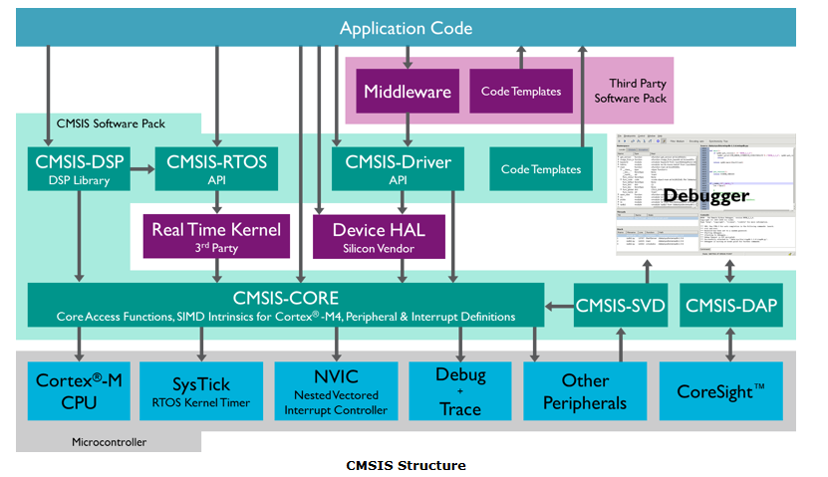
CMSIS Cortex® Microcontroller Software Interface Standard
CMSIS-CORE：
定义标准API，用于访问 Cortex-M 系列处理器内核功能和设备。

Slide 12
CMSIS Cortex® Microcontroller Software Interface Standard
CMSIS-DSP ：
包括向量运算、矩阵计算、复杂运算、筛选函数、控制函数、PID 控制器、傅里叶变换和很多其他常用的 DSP 算法。大多数算法都可以用于浮点格式和各种定点格式，并已针对 Cortex-M 系列处理器进行优化。Cortex-M4 处理器实现采用 ARM DSP SIMD（单指令多数据）指令集和浮点硬件，以全面支持用于信号处理算法的 Cortex-M4 处理器的功能。CMSIS-DSP 库是完全用 C 语言编写的，并提供有源代码，允许软件程序员根据特定应用需求对算法进行修改。

Slide 13
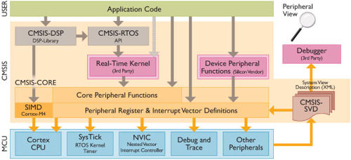
CMSIS Cortex® Microcontroller Software Interface Standard
CMSIS-RTOS API：
对与实时操作系统之间的接口进行了标准化，它扩展了需要 RTOS 功能的软件组件在 CMSIS 方面的优点。CMSIS-RTOS API 的统一功能集简化了需要实时操作系统的软件组件的共享。使用 CMSIS-RTOS API 的中间件、库和其他软件组件不受 RTOS 限制，更易于组合和调整。

Slide 14
CMSIS Cortex® Microcontroller Software Interface Standard
CMSIS-Driver：
为中间件（如：文件系统，GUI等）定义通用设备驱动接口，这些接口是不依赖于RTOS的。

Slide 15
CMSIS Cortex® Microcontroller Software Interface Standard
CMSIS-SVD ：
以XML格式文件描述外设。
可以通过该文件创建包含外设寄存器、中断定义的头文件，以及创建调试器所需要的设备识别标识信息。

Slide 16
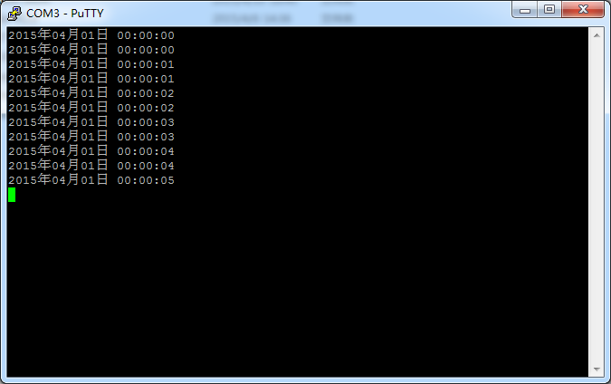
串口工具软件
SecureCRT
putty
win xp超级终端
其他
串口大师
CommTone
…

Slide 17
搭建智能血压计开发环境

Slide 18
搭建智能血压计开发环境
安装 ARM MDK
https://www.keil.com/
安装 ST 固件库
www.stmcu.org
安装 USB转串口驱动
http://pan.baidu.com/s/1bnD9YqV 密码: 7jeb
安装串口工具软件
putty

Slide 19
总结

